Slide 1
MANAJEMEN DATA DAN KNOWLEDGE
M. Afdal, ST., M.Kom
2023

Slide 2
Pokok Pembahasan
Manajemen Data: Faktor penentu kesuksesan
Data Warehousing
Information and Knowledge Discovery dengan Business Intelligence
Konsep Data Mining dan Applications
Teknologi Visualisasi Data
Data Management Systems Berbasis Web
Pengenalan Knowledge Management
Information Technology dalam Knowledge Management

Slide 3
Tujuan Pembelajaran
Mengenal pentingnya data, masalah managerial, dan life cycle.
Mendeskripsikan Data Source dan Data Source Collection
Mendeskripsikan Document Management Systems.
Menjelaskan operasi dari Data Warehousing dan perannya dalam Decision Support.
Mendeskripsikan penemuan informasi, pengetahuan dan Business Intelligence
Memahami kemampuan dan manfaat dari penggalian data.
Mendeskripsikan metode presentasi data, dan menjelaskan GIS, simulasi visual dan realitas virtual sebagai alat pendukung keputusan.
Mengenali peran web dalam manajemen data.
Mendefinisikan pengetahuan dan menjelaskan berbagai jenis pengetahuan.
Menjelaskan teknologi yang dapat digunakan dalam sistem manajemen pengetahuan

Slide 4
Manajemen Data
01
02
03
Faktor penentu kesuksesan
Sulitnya Memanajemen
Data:
Critical Success Factors
(CSF)
aplikasi IT tidak dapat dilaksanakan tanpa menggunakan data. Data seharusnya berkualitas tinggi (accurate-tepat, complete-lengkap, timely-tepat waktu, consistent-tetap, accessible-dapat diakses, relevant-sesuai, dan concise-ringkas).
  Jumlah data bertambah secara eksponen (pangkat) bersamaan dengan waktu.
  Data tersebar secara merata dalam organisasi dan dan dikumpulan oleh banyak orang dengan beberapa metode dan alat.
  Jumlah data eksternal yang selalu bertambah dibutuhkan untuk menjadi pertimbangan dalam membuat keputusan organisasi.
  Data security, Data Quality, dan Data Integrity sangat penting, namun sangat mudah dimusnahkan.
Organisasi semakin sering memandang manajemen data sebagai faktor kunci keberhasilan. Pemahaman akan data sebagai aset penting dan kesulitan pada data telah menyebabkan organisasi mencari solusi manajemen data yang efektif dan efisien.

Slide 5
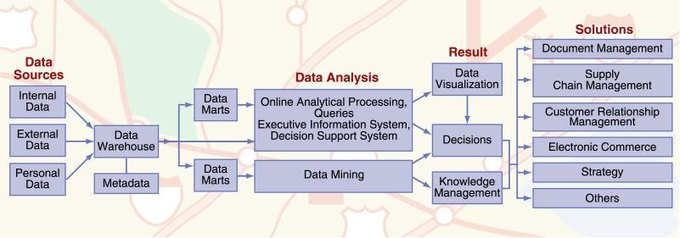
Data Life Cycle

Slide 6
Data Sources
Data Sources Internal: Data berkaitan dengan people, products, services, dan processes.
Personal Data: Pemakai Sistem Informasi atau pegawai perusahaan lain yang mengdokumentasikan keahliannya dengan membuat Personal Data.
Data Sources Eksternal: Data dari database komersial untuk mendeteksi dan data dari satelit.

Slide 7
Manajemen Dokumen
Automatic Control dari e-Document, Album Gambar, Spreadsheet, Word Processing, dan dokumen lainnya yang kesemuanya berkaitan dengan life cycle organisasi.
Alat utama untuk manajemen data adalah workflow software(software alur kerja), authoring tools(software untuk menulis), scanners (pemindai), imaging systems (sistem pencitraan), dan database (basis data).
Document Management Systems (DMS): Sistem komputer yang mengidentifikasi, menyimpan, mengambil kembali, melacak, dan mempresentasikan information dalam format elektronik untuk decision makers (pembuat keputusan)

Slide 8
Data Warehousing
Transaction Processing: Data diorganisasikan dalam struktur hirarki dan diproses secara terpusat.
Analytical Processing: Analisa dari kumpulan data
Data Warehouse: Tempat penyimpanan dari subject-oriented historical data yang ditata untuk dapat diakses dengan cepat dan dapat digunakan untuk analytical processing.

Slide 9

Karakteristik dari Data Warehouse
Organization. Data terorganisasi berdasarkan subject dan berisi informasi yang berkaitan untuk decision support saja
Consistency. Data pada database operasional yang berbeda mungkin dienkripsi dalam bentuk berbeda. Meski demikian, dalam Data Warehouse, akan di kodekan dengan cara yang sama.
Time variant. Data disimpan untuk jangka waktu bertahun-tahun sehingga dapat digunakan untuk trends (tren), forecasting (prediksi), dan comparisons (perbandingan) dari waktu ke waktu.
Non-volatile. Data tidak akan di update sekali masuk ke dalam warehouse.
Multidimensional. Biasanya data warehouse menggunakan struktur multidimensional.
Web-based. Saat ini Data Warehouse didesain untuk menyediakan suatu Efficient Computing Environment untuk web-based applications.

Slide 10
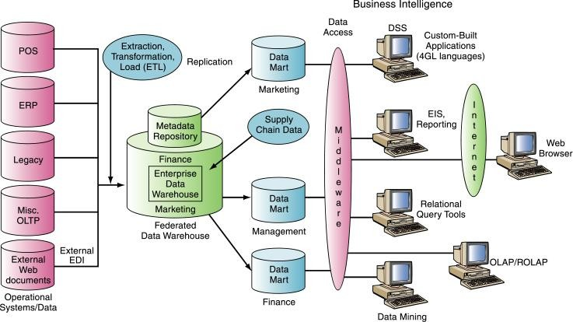
Building a Data Warehouse

Slide 11
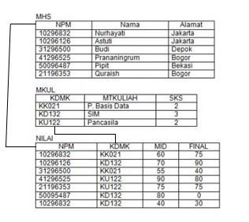
Database Relational dan Multidimensional
Database Relational menyimpan data kedalam tabel 2-dimensi. Database Multidimensional biasanya menyimpan data dalam bentuk array (larik), yang mana terdiri dari sedikitnya three business dimension.

Slide 12
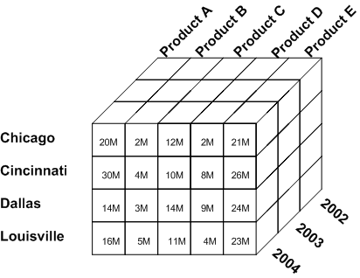
Data Marts
Data Mart: Small Data Warehouse yang di desain untuk Strategic Business Unit (SBU) atau Departemen.
Keunggulan Data Mart diantaranya: Biaya rendah dibandingkan Data Warehouse; Membutuhkan waktu lebih pendek untuk penerapannya (biasanya dibawah 3 bulan), kontrol dilakukan secara lokal, Respon lebih cepat dan lebih mudah untuk dimengerti dan lebih mudah mengendalikan daripada Data Warehouse yang besar.

Slide 13
Penemuan Informasi dan Pengetahuan dengan Business Intelligence
Business Intelligence: Suatu kategori dari aplikasi dan teknik untuk gathering- mengumpulkan, storing-menyimpan, analyzing-menganalisa , dan providing-menyediakan akses ke data untuk membantu enterprise users membuat keputusan dan strategi bisnis menjadi lebih baik.

Slide 14
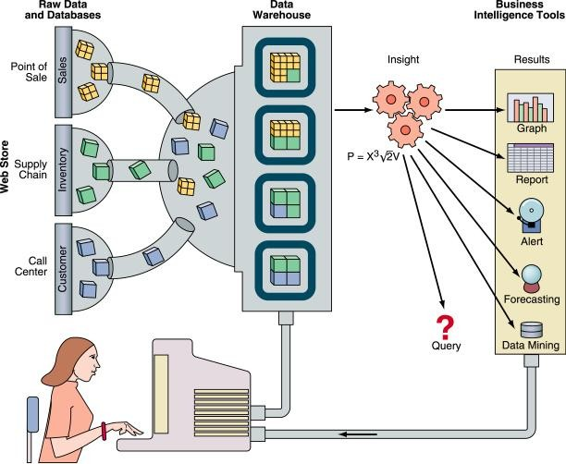
Bagaimana Sistem Kerja Business Intelligence?

Slide 15
Alat dan Teknik dari Business Intelligence
Aplikasi utama mencakup Query aktifitas dan reporting(pelaporan), Online Analytical Processing, Decision Support , Data Mining, forecasting, dan Statistical Analysis.
Peralatan Business Intelegence dibagi menjadi 2 kategori utama:
(1) Information and Knowledge Discovery
(2) Decision Support dan Intelligent Analysis.

Slide 16
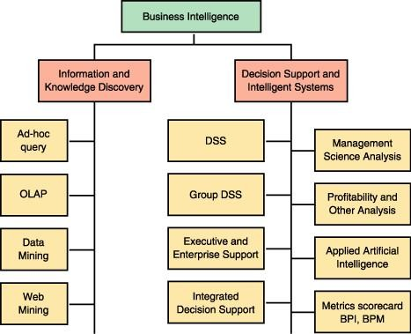
Kategori Business Intelligence

Slide 17
Knowledge Discovery (KD)
Suatu proses mengambil pengetahuan dari sejumlah data.
Tahapan dalam Evolusi Knowledge Discovery
Evolutionary stage | Pertanyaan Bisnis | Teknologi yang memungkinkan | Karakteristik
Koleksi Data (1980s) | Berapa jumlah penghasilan saya selama 5 tahun terakhir? | Komputer, Pita Magnetik, Disk | Berkaitan dengan masa lampau , data yang diterima statis
Akses Data (1980s) | Berapa unit penjualan pada akhir maret di Inggris? | Relational Databases Manajemen Sistem (RDBMS), Structured Query Language (SQL) | Berkaitan dengan masa lampau , Data yang diterima dinamis berdasarkan tingkat record
Data warehousing dan Decision Support (Awal tahun 1990-an) | Barang apa saja yang dijual dalam suatu wilayah berdasarkan produk, berdasarkan penjualnya? | OLAP, multidimensional databases, data warehouses | Berkaitan dengan masa lampau , data diterima secara proaktif pada multi level
Intelligent data mining (akhir 1990s) | Apa yang mungkin terjadi pada penjualan di Boston bulan depan? Mengapa? | Advanced algorithms, multiprocessor computers, databases sangat besar | Prospective , Informasi yang diterima proaktif
Advanced Intelligent Systems; Complete Integration(2000-2004) | Rencana apa yang terbaik untuk dijalankan? Bagaimana perbandingannya? | Neural computing advanced AI models, complex optimization, web services | Proactive , integrative ; multiple business partners

Slide 18
Konsep Data Mining
Data mining: Proses pencarian Informasi bisnis yang berkualitas dalam suatu database yang besar, data warehouse, atau data mart.
Kemampuan Data mining diantaranya:
Prediksi otomatis terhadap tren dan perilaku
Penemuan otomatis dari pola yang sebelumnya tidak diketahui.

Slide 19
Aplikasi Data Mining
Retailing and penjualan
Banking
Manufacturing and production
Insurance
Police work
Health care
Marketing

Slide 20
Data Visualization Technology
Data Visualization: Presentasi visual dari data menggunakan teknologi seperti grafis, multidimensi tabel dan gambar, video dan animasi, serta format multimedia lainnya.
Geographical Information System (GIS)
Sistem berbasi komputer untuk menangkap, menyimpan, memeriksa, menggabungkan, memanipulasi, dan menampilkan data menggunakan peta digital.
Visual Interactive Model dan Simulasi
Visual Interactive Modeling (VIM): Penggunaan tampilan grafik komputer untuk mewakili dampak dari keputusan manajemen atau operasional yang berbeda pada tujuan seperti laba atau pangsa pasar.
Visual Interactive Simulation (VIS): Metode pemodelan interaktif visual di mana pengguna akhir melihat kemajuan model simulasi dalam bentuk animasi, menggunakan terminal grafis.

Slide 21
Virtual Reality (VR)
Grafik tiga dimensi interaktif yang dihasilkan komputer yang dikirimkan ke pengguna melalui layar yang dipasang di kepala.
Virtual reality and the web. Sebuah standar platform-independen untuk VR yang disebut virtual reality mark up language (VRML) membuat navigasi melalui supermarket online, museum, dan toko berinteraksi dengan informasi tekstual.

Slide 22
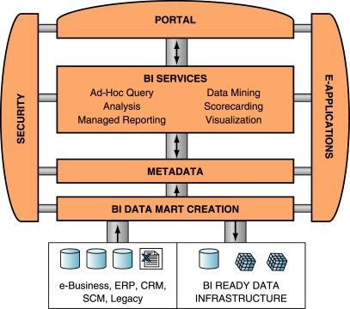
Web-based Data Management System

Slide 23
Knowledge Management
Pengetahuan: Suatu Informasi yang contextual, relevant, dan dapat dijalankan.
Modal Intellectual (intellectual assets): Istilah lain untuk pengetahuan.
Knowledge Management (KM)
Suatu proses yang dapat membantu untuk mengidentifikasi, memilih, dan mengorganisasi, menyebarkan, memindah, dan menerapkan informasi serta keahlian yang menjadi bagian dari memori organisasi dan biasanya menetap bersama organisasi dalam ragam yang tidak terstruktur.

Slide 24
Chief Knowledge Officer (CKO)
Executive orang yang bertujuan untuk memaksimalkan aset pengetahuan suatu perusahaan, mendesain dan mengimplementasikan strategi manajemen pengetahuan, dan mengefektifkan aset pengetahuan internal maupun eksternal.
Community of practice: Suatu kelompok orang di dalam organisasi bersama dengan suatu keahlian khusus yang menarik.
Explicit Knowledge: Tipe pengetahuan yan lebih obyektif, rasional dan berbentuk teknis.
Tacit knowledge: Simpan kumulatif dari secara subyektif atau kajian tentang penelitian; hal ini sangat pribadi dan sulit untuk di formalkan.
Knowledge management systems (KMSs): Teknologi Informasi yang digunakan untuk mengsisteman, meningkatkan, dan memperlancar manajemen pengetahuan dari dalam maupun luar perusahaan.

Slide 25
Knowledge Management System Cycle
Create knowledge (Menciptakan Pengetahuan). Knowledge diciptakan disaat orang memutuskan suatu jalan baru untuk mengerjakan sesuatu atau mengembangkan sesuatu. Kadang-kadang pengetahuan dari luar ikut terbawa.
Capture knowledge (menangkap pengetahuan). Pengetahuan baru harus diidentifikasi sebagai sesuatu yang bernilai dan kemudian ditegaskan dengan suatu cara yang logis.
Refine knowledge (Memurnikan Pengetahuan). Pengetahuan baru harus ditempatkan sesuai konteks sehingga dapat dijalankan . Disinilah letak pemahaman manusia (kualitas tersembunyi) harus di rekam dalam waktu panjang beserta fakta yang tampak.
Store Knowledge (Menyimpan Pengetahuan). Pengetahuan yang bermakna harus disimpan dalam suatu tempat penyimpanan sehingga dapat diakses orang lain dalam organisasi tersebut.
Manage knowledge (Manajemen Pengetahuan). Seperti perpustakaan, Pengetahuan harus disimpan. Pengetahuan harus ditinjau kembali untuk menguji bahwa pengetahuan tersebut relefan dan akurat.
Disseminate knowledge (Menyebarkan pengetahuan). Pengetahuan harus dibuat dalam bentuk yang bermakna bagi siapapun dalam organisasi yang membutuhkannya, dimanapun dan kapanpun.

Slide 26
Information Technology dalam Knowledge Management
Communication technologies (Teknologi Komunikasi): mengijinkan pemakai untuik mengakses pengetahuan yang dibutuhkan, dan untuk berkomunikasi antara satu dengan yang lainya khususnya dengan pakar melalui E-mail, Internet, corporate intranets, dan peralatan berbasi web lain yang menyediakan komunikasi provide kemampuan komunkasi.
Collaboration technologies : menyiapkan metode menjalakan kerja kelompok. Kemampuan Komputasi Kolaborasi seperti electronic brainstorming (badai pemikiran elektronik) meningkatkan kerja kelompok khususnya untuk kontribusi pengetahuan.
Storage and retrieval technologies: pada awalnya berarti menggunakan suatu Database Management System untuk menyimpan to store and manage explicit knowledge . Electronic Document Management System dan Specialized Storage System yang menjadi bagian dari Collaborative Computing System adalah alat yang digunakan untuk menangkap, menyimpan dan memanajemen pengetahuan secara tersembunyi.

Slide 27
Technologies yang mendukung Knowledge Management
Artificial Intelligence. Suatu kajian dari proses berfikirnya manusia dan merepresentasikan proses tersebut ke dalam mesin.
Intelligent Agents. Bekerja dan menyiapkan asisten dalam tugas hariannya.
Knowledge Discovery dalam Databases. Suatu proses yang digunakan untuk mencari dan mengekstrak informasi yang bergunadari sejumlah dokumendan data.

